Slide 1
Generative Adversarial Network

Slide 2
Discriminative vs. Generative
Discriminative Model
주어진 X에 대해서 y의 확률을 구하는 모형
우리가 배운 대부분의 기계학습 모형
Generative Model
X와 y의 결합확률분포를 구하는 모형
X를 '생성'할 수 있다

Slide 3
Discriminative vs. Generative
Discriminative: 그림을 보고 개와 고양이를 구별할 수 있다
“이 그림은 고양이일 확률이 높군” → 고양이로 예측
Generative: 개와 고양이를 그릴 수 있다
“내가 고양이를 그린다면 이렇게 그리겠지” → 고양이로 예측

Slide 4
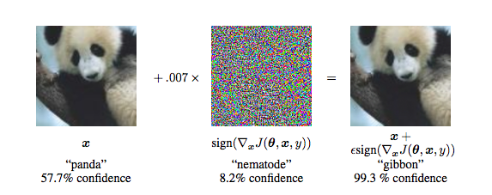
Adversarial Example

Slide 5
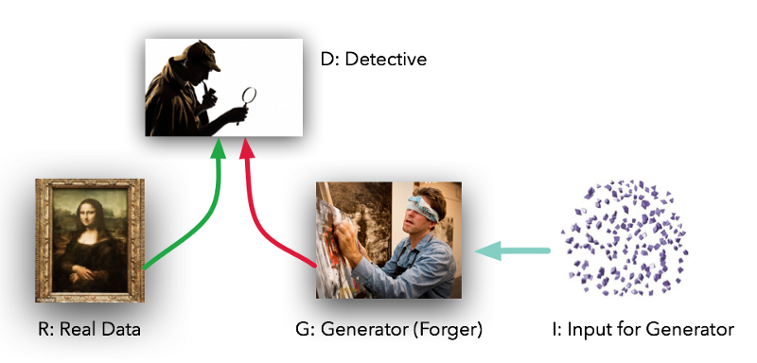
Generative Adversarial Model
탐정: Discriminative Model
진짜 데이터인지 생성된 데이터인지 구별
악당: Generative Model
잡음에서 그럴듯한 데이터를 생성

Slide 6
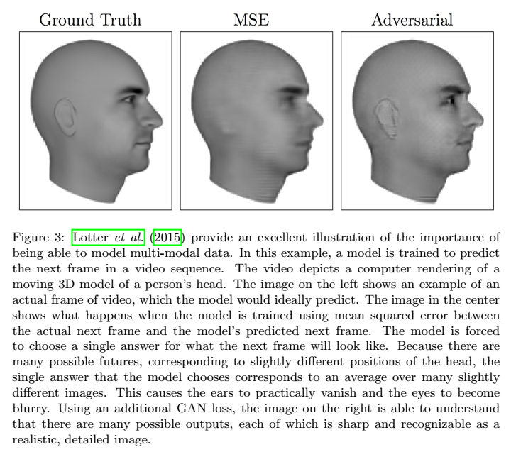

Slide 7
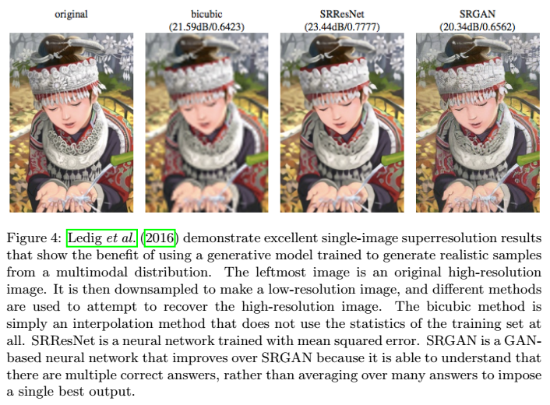

Slide 8
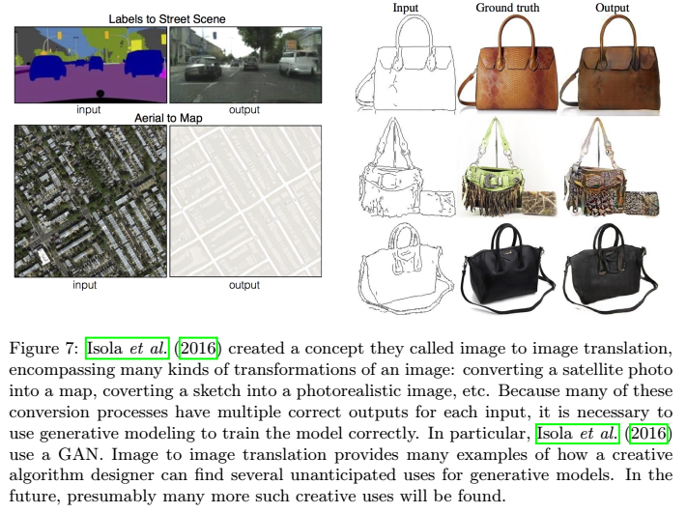

Slide 9
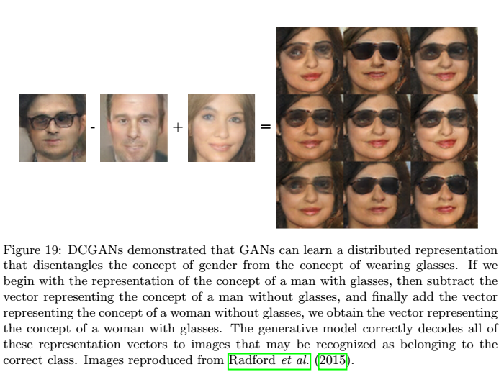

Slide 10
문제점
GAN은 2014년에 첫 등장, 매우 빠르게 발전 중
keras에서 쉽게 하기는 조금 어려움
학습이 잘 안되는 것으로 악명이 높음

Slide 11
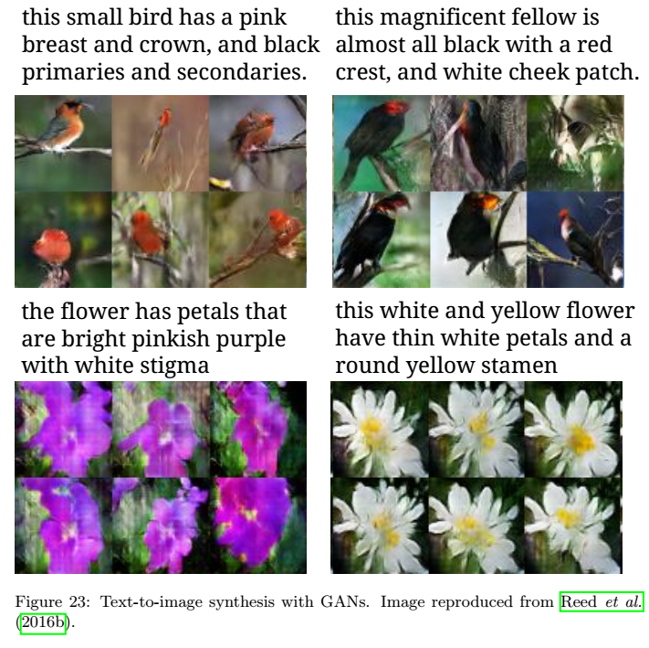
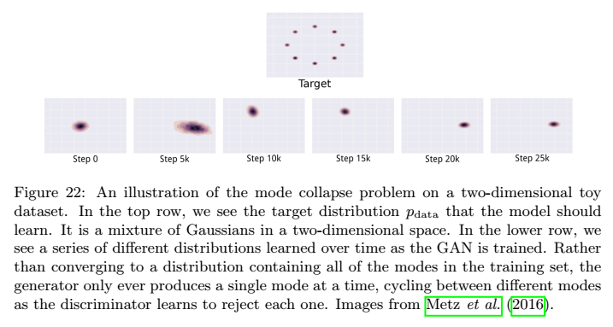
mode collapse

